Slide 1


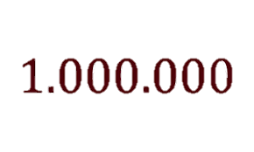
El Banco Galaxia herrera
VIERNES 20 DE AGOSTO DEL 2021

Slide 2
VIERNES 20 DE AGOSTO DEL 2021
VIERNES 20 DE AGOSTO DEL 2021
VIERNES 20 DE AGOSTO DEL 2021

